Slide 1
Vstupní zařízení
klávesnice
polohovací zařízení
herní zařízení

Slide 2
Vstupní zařízení
klávesnice

Slide 3
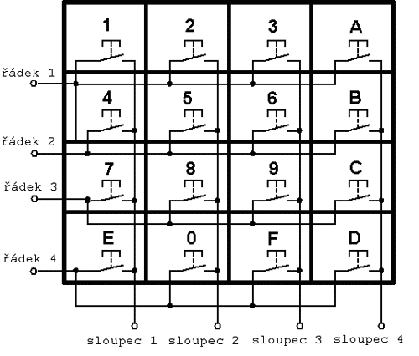
Klávesnice
Je vstupní zařízení, pomocí kterého lze počítač ovládat a vkládat do něj informace.
Klávesnice PC má v sobě svůj mikroprocesor, který testuje zda je stisknuta
některá klávesa,
vyhodnotí která,
a tuto informaci
předá počítači.
Číslo klávesy se
zpravidla určuje jako
souřadnice řádku
a sloupce
Ing. Josef Bašta, 2011
Hardware - klávesnice, polohovací zařízení, herní zařízení

Slide 4
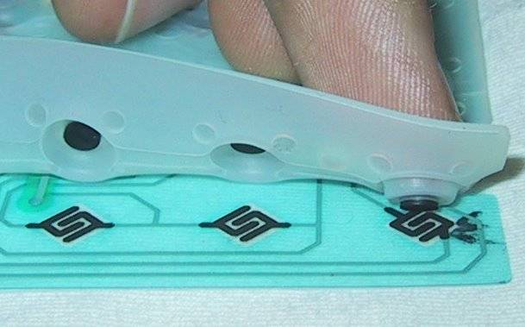
Klávesnice - konstrukce
Klávesnice PC je zpravidla tvořena plastovými tlačítky, pod kterými je ukryt několik vrstev folií
s vodivými ploškami
Klávesnice s pěnovým prvkem
Ing. Josef Bašta, 2011
Hardware - klávesnice, polohovací zařízení, herní zařízení

Slide 5
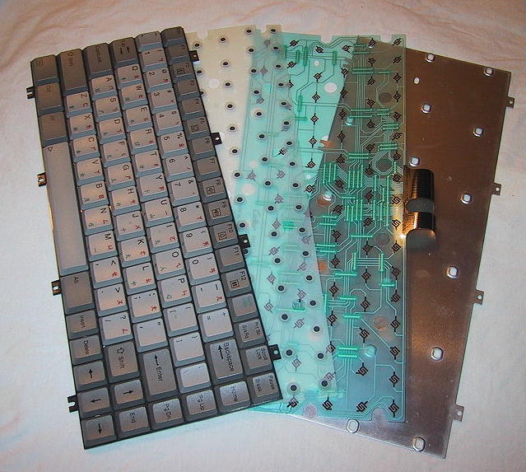
Ing. Josef Bašta, 2011
Hardware - klávesnice, polohovací zařízení, herní zařízení

Slide 6
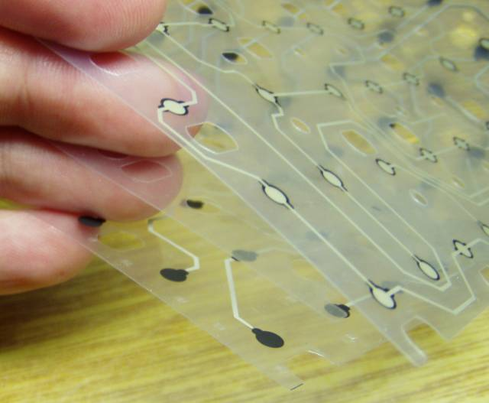
Klávesnice - konstrukce
Membránová klávesnice se třemi foliemi
Ing. Josef Bašta, 2011
Hardware - klávesnice, polohovací zařízení, herní zařízení

Slide 7
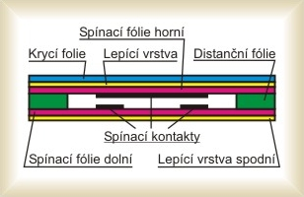
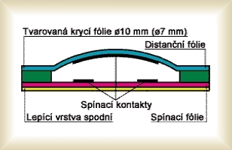

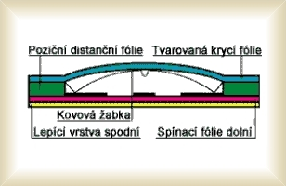
Klávesnice - membránová
Bez mechanické odezvy
S mechanickou odezvou
Ing. Josef Bašta, 2011
Hardware - klávesnice, polohovací zařízení, herní zařízení

Slide 8
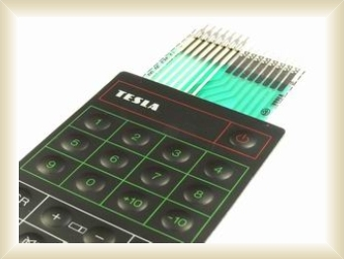
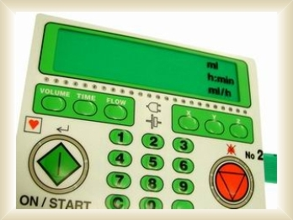
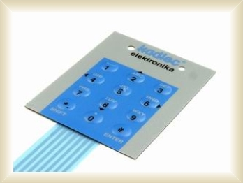
Klávesnice membránová

Slide 9
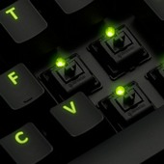
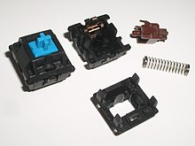
Mechanická klávesnice
Ing. Josef Bašta, 2011
Hardware - klávesnice, polohovací zařízení, herní zařízení

Slide 10
Ghosting kláves
Ing. Josef Bašta, 2011
Hardware - klávesnice, polohovací zařízení, herní zařízení

Slide 11
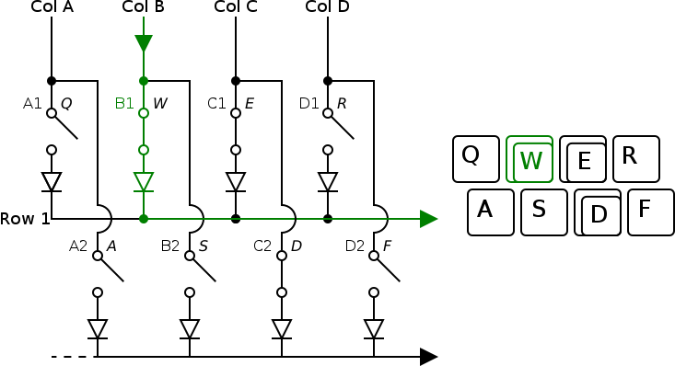
Ghosting kláves
Ing. Josef Bašta, 2011
Hardware - klávesnice, polohovací zařízení, herní zařízení

Slide 12
Klávesnice – rozložení kláves
Rozmístění kláves na klávesnici se během vývoje standardizovalo
Klávesy jsou rozděleny do několika logických částí:
  alfanumerická: pro běžné psaní textu
  numerická: psaní číslic a znamének
  funkční klávesy: (F1-12) - v každém programu může mít klávesa přiřazenu jinou konkrétní funkci
  skupina kláves pro ovládání kurzoru: šipky, Home, End, PageUp, Page Down, Delete, Insert
  speciální klávesy: ENTER, ESC, PrintScreen, Tab, Start…
  rozšiřující klávesy: ovládají obvykle multimediální a internetové aplikace
Ing. Josef Bašta, 2011
Hardware - klávesnice, polohovací zařízení, herní zařízení

Slide 13
Rozložení kláves
QWERTY – bylo poprvé použito na psacím stroji Remington 1878, v roce 1888 bylo přijato za standard
QWERTZ – varianta pro německou, českou klávesnici
Dvorak – vzniklo ve 30 létech 20.století, má výhodněji rozmístěné klávesy pro anglický text
Dvorak – DSK – optimalizace pro český text (vyšší produktivita práce, klávesnice by se ale hodně odlišovala od anglické)
Ing. Josef Bašta, 2011
Hardware - klávesnice, polohovací zařízení, herní zařízení

Slide 14
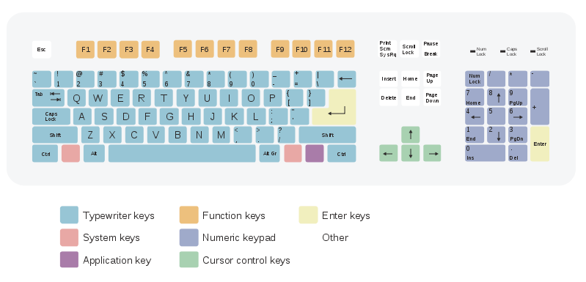
Rozložení kláves
Anglická QWERTY
Ing. Josef Bašta, 2011
Hardware - klávesnice, polohovací zařízení, herní zařízení

Slide 15

Rozložení kláves
Česká QWERTZ
Ing. Josef Bašta, 2011
Hardware - klávesnice, polohovací zařízení, herní zařízení

Slide 16

Rozložení kláves
Česká QWERTY
Ing. Josef Bašta, 2011
Hardware - klávesnice, polohovací zařízení, herní zařízení

Slide 17
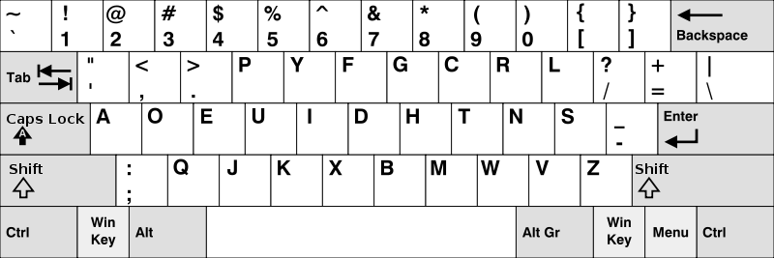
Rozložení kláves
Dvorak
Ing. Josef Bašta, 2011
Hardware - klávesnice, polohovací zařízení, herní zařízení

Slide 18
Klávesnice – připojení k počítači
Klávesnice s připojují k počítači buď konektorem PS/2 nebo USB.
Starší počítače typu AT využívaly konektor DIN.
Klávesnice se vyrábí také v „bezdrátovém“ provedení, většinou v sadě obsahující i bezdrátovou myší.
  Do počítače se pomocí konektoru USB připojí přijímač, klávesnice (myš) obsahuje vysílač.
  Výhodou takového řešení jsou mobilita, na stole nepřekáží dráty, nevýhodou je vyšší cena a nutnost klávesnici (myš) napájet pomocí akumulátorů (ty je nutno vyměňovat či dobíjet).
Ing. Josef Bašta, 2011
Hardware - klávesnice, polohovací zařízení, herní zařízení

Slide 19
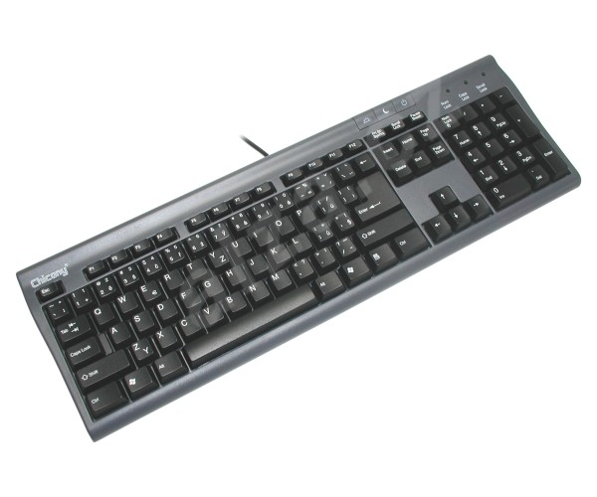
Klávesnice
Standardní klávesnice PC
Ing. Josef Bašta, 2011
Hardware - klávesnice, polohovací zařízení, herní zařízení

Slide 20
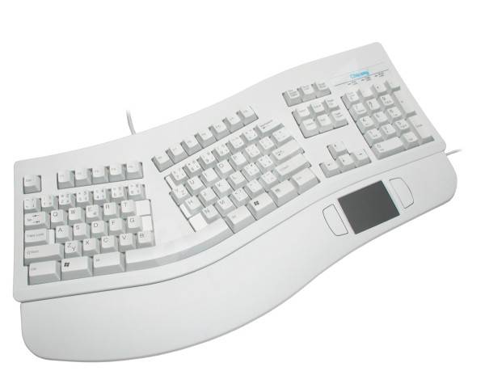
Klávesnice
Ergonomická klávesnice
Obsahuje i touchpad
Ing. Josef Bašta, 2011
Hardware - klávesnice, polohovací zařízení, herní zařízení

Slide 21
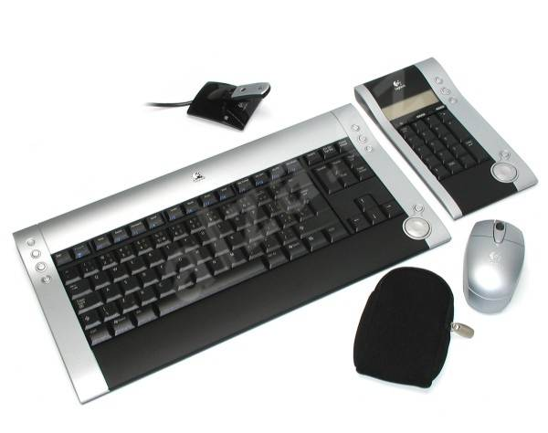
Klávesnice
Sada bezdrátové klávesnice a myši
Ing. Josef Bašta, 2011
Hardware - klávesnice, polohovací zařízení, herní zařízení

Slide 22
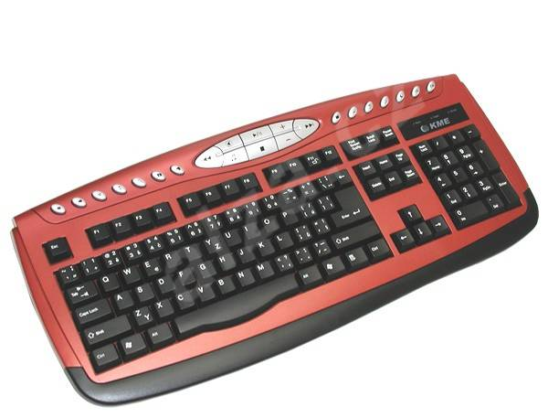
Klávesnice
Multimediální klávesnice
Ing. Josef Bašta, 2011
Hardware - klávesnice, polohovací zařízení, herní zařízení

Slide 23
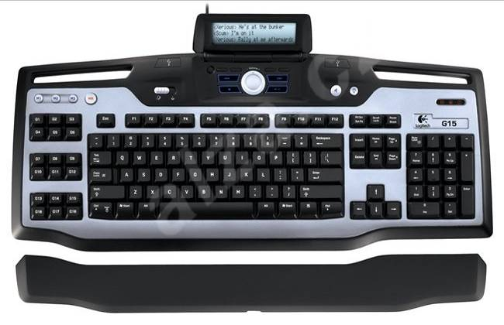
Klávesnice
Multimediální
klávesnice
Ing. Josef Bašta, 2011
Hardware - klávesnice, polohovací zařízení, herní zařízení

Slide 24
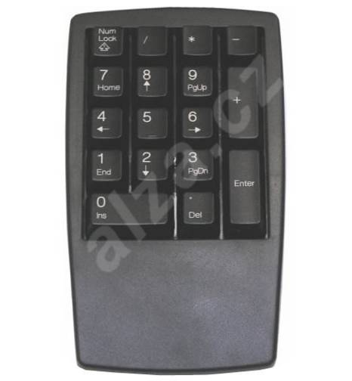
Klávesnice
Numerická klávesnice
vhodná
především pro notebooky
Ing. Josef Bašta, 2011
Hardware - klávesnice, polohovací zařízení, herní zařízení

Slide 25
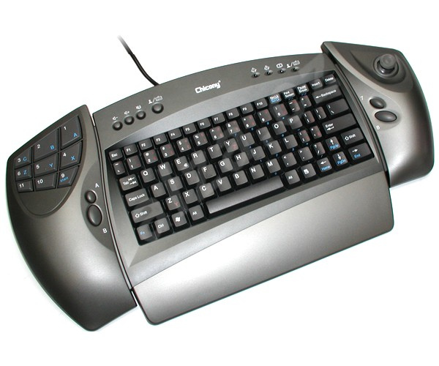
Klávesnice
speciální „hráčská“ klávesnice
Ing. Josef Bašta, 2011
Hardware - klávesnice, polohovací zařízení, herní zařízení

Slide 26
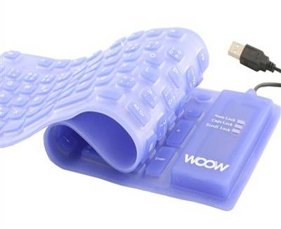
Klávesnice
Flexibilní silikonová klávesnice
Ing. Josef Bašta, 2011
Hardware - klávesnice, polohovací zařízení, herní zařízení

Slide 27
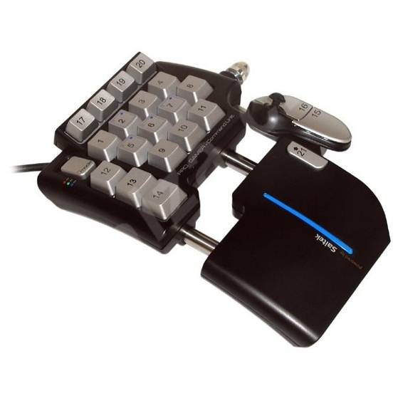
Klávesnice
speciální programovatelná „hráčská“ klávesnice
Ing. Josef Bašta, 2011
Hardware - klávesnice, polohovací zařízení, herní zařízení

Slide 28
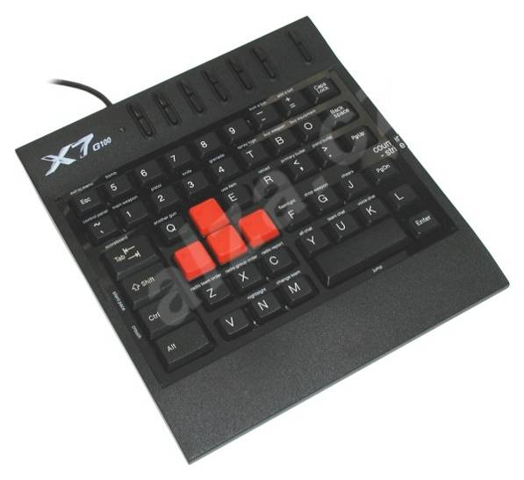
Klávesnice
speciální programovatelná „hráčská“ klávesnice
Ing. Josef Bašta, 2011
Hardware - klávesnice, polohovací zařízení, herní zařízení

Slide 29
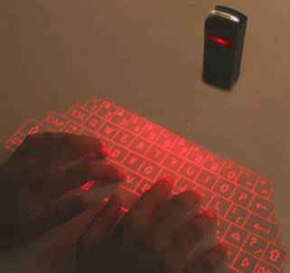
Klávesnice
Virtuální klávesnice
  Klávesnice je promítána na podložku
  Laserový paprsek snímá polohu prstů
  Je vhodná k mobilním zařízení (PDA)
Ing. Josef Bašta, 2011
Hardware - klávesnice, polohovací zařízení, herní zařízení

Slide 30
Vstupní zařízení
polohovací zařízení

Slide 31
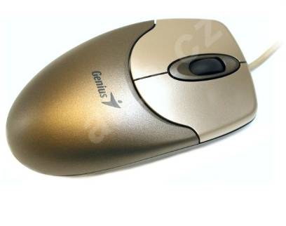
Myš
Vstupní polohovací
zařízení počítače.
Přenáší pohyb ruky
na podložce na pohyb
šipky na monitoru, což
má význam především
v graficky orientovaných aplikacích.
Pro ovládání počítače má myš několik (zpravidla dvě) tlačítek a dnes už běžné kolečko.
Ing. Josef Bašta, 2011
Hardware - klávesnice, polohovací zařízení, herní zařízení

Slide 32
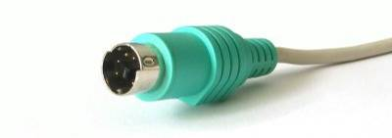
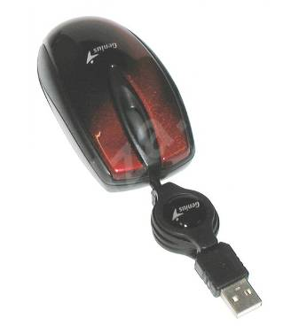
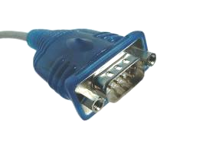
Myš
Myši se připojují k počítači buď konektorem PS/2, USB, starší pomocí konektoru COM,
či může být také v „bezdrátovém“ provedení.
Ing. Josef Bašta, 2011
Hardware - klávesnice, polohovací zařízení, herní zařízení

Slide 33
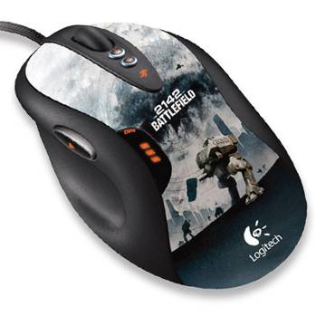
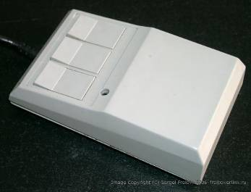
Myš
Podle principu snímání pohybu lze myši rozdělit na dvě skupiny:
  Mechanická (s kuličkou)
  Optická
Ing. Josef Bašta, 2011
Hardware - klávesnice, polohovací zařízení, herní zařízení

Slide 34
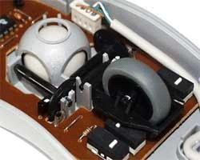
Mechanická myš (s kuličkou)
Myš má ve své mechanice
pogumovanou kuličku,
dva válečky umístěny
v úhlu 90 stupňů
a fotosenzory.
Kulička se dotýká
obou válečků a při
pohybu myši se kulička
pootočí a tím dojde k
otočení obou válečků.
Fotosenzory zaznamenají pohyb válečků a čip myši vypočítá vzdálenost a rychlost jakou jsme s myší pohnuli.
Ing. Josef Bašta, 2011
Hardware - klávesnice, polohovací zařízení, herní zařízení

Slide 35
Mechanická myš (s kuličkou)
Tato technologie má
bohužel řadu nevýhod:
  může dojít k zašpinění
  kuličky a válečků
  prachem a tím dochází
  k trhanému pohybu
  myši
  dále dochází
  k mechanickému opotřebení, atd…
  tento princip snímání má také poměrně malou rozlišovací schopnost, přibližně kolem 800 dpi.
Ing. Josef Bašta, 2011
Hardware - klávesnice, polohovací zařízení, herní zařízení

Slide 36

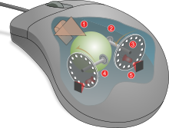
Ing. Josef Bašta, 2011
Hardware - klávesnice, polohovací zařízení, herní zařízení

Slide 37
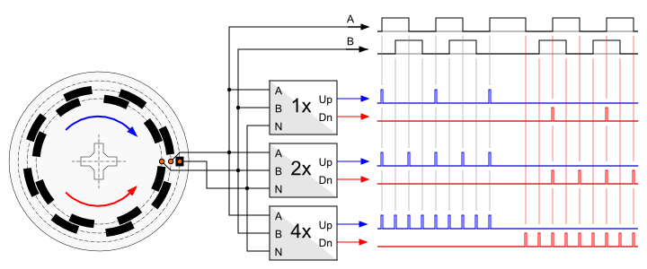
Ing. Josef Bašta, 2011
Hardware - klávesnice, polohovací zařízení, herní zařízení

Slide 38
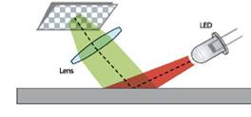
Optická myš
Pohyb je snímán
optickým snímačem,
který sleduje povrch
pod tělem myši a
vyhodnocuje aktuální
polohu.
Oproti mechanickým myším má optická technologie řadu výhod:
  Myš je téměř imunní na prach a nečistoty, nedochází ke zhoršení pohybu znečištěním, protože kromě tlačítek neobsahuje žádné mechanické součásti.
Ing. Josef Bašta, 2011
Hardware - klávesnice, polohovací zařízení, herní zařízení

Slide 39
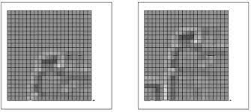

Ing. Josef Bašta, 2011
Hardware - klávesnice, polohovací zařízení, herní zařízení

Slide 40
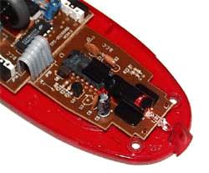
Optická myš
  Dále je přesnější,
  povrch může být
  snímán podle kvality
  použitého senzoru i
  několika tisíckrát za
  sekundu.
Jediná možná nevýhoda je spojena s optickým snímáním:
  myš často nefunguje na lesklém povrchu jako je sklo, zrcadlo, kde nelze dobře rozpoznávat změny polohy.
Nejlepší je tedy používat optickou myš na textilní nebo plastové podložce s obrázkem (bez červené).
Ing. Josef Bašta, 2011
Hardware - klávesnice, polohovací zařízení, herní zařízení

Slide 41
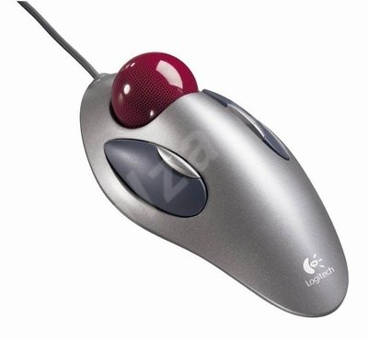
Trackball
TrackBall je vlastně obrácená myš.
Jde o to, že trackballem se nepohybuje po stole, ale otáčí kuličkou, která je umístěna oproti myši navrchu
a tím lze ovládat pozici kurzoru stejně jako u obyčejné myši.
Ing. Josef Bašta, 2011
Hardware - klávesnice, polohovací zařízení, herní zařízení

Slide 42
Trackball
U Trackballu se nepoužívá optická technologie, ale protože se kuličkou nejezdí po zaprášeném stole, tak to tolik nevadí.
Stejně jako myš má na boku tlačítka, která slouží k obyčejným kliknutím.
Toto polohovací zařízení bylo původně určeno pro přenosná zařízení, některá ho měla přímo integrovaný v těle přístroje.
Kromě přenosných počítačů se dnes využívá hlavně tam, kde není dostatek místa pro klasickou myš a nebo je TrackBall používán jako doplněk i když obyčejnou myš vlastníme.
Někteří lidé ho preferují, protože s ním dosahují vyšší přesnosti než s myší.
Ing. Josef Bašta, 2011
Hardware - klávesnice, polohovací zařízení, herní zařízení

Slide 43
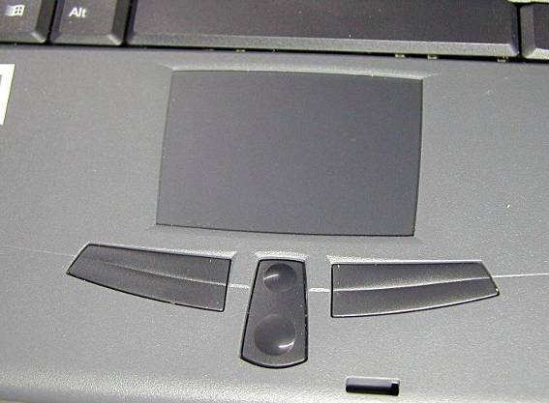
Touchpad
je polohovací zařízení, které našlo největší uplatnění v přenosných počítačích, kde nahradilo trackball či touchpoint.
Ing. Josef Bašta, 2011
Hardware - klávesnice, polohovací zařízení, herní zařízení

Slide 44
Touchpad
Jedná se o elektrostaticky citlivou destičku
o rozměrech přibližně 5 cm x 5 cm.
Pohybem prstu po ploše touchpadu určujeme pozici kurzoru na monitoru, ťuknutím nahrazujeme kliknutí.
Mimo toho jsou vedle citlivé plochy umístěna většinou dvě tlačítka, která mají podobnou funkci jako na myši a případně i dvojtlačítko nahrazující funkci otočného kolečka na myši.
V závislosti na ovladačích v systému je také možné využívat např. scrollování dokumentů pouhým pohybem prstu po okraji citlivé plochy a různé další funkce usnadňující práci s touchpadem.
Ing. Josef Bašta, 2011
Hardware - klávesnice, polohovací zařízení, herní zařízení

Slide 45
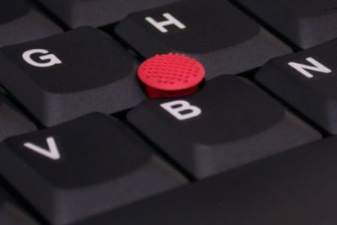
Trackpoint
V podstatě se jedná
o malý joystick,
umístěný mezi kláve-
sami "G", "H", "B".
K trackpointu patří
tři tlačítka pod
mezerníkem
Nakláněním trackpointu do směrů se ovládá pohyb kurzoru po obrazovce.
Rychlost pohybu závisí na množství použité síly.
Trackpoint používá především IBM - Lenovo
Ing. Josef Bašta, 2011
Hardware - klávesnice, polohovací zařízení, herní zařízení

Slide 46
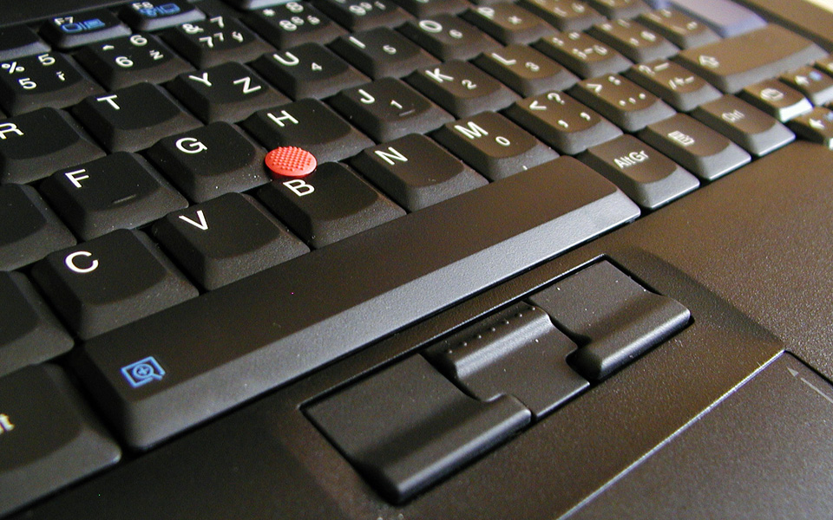
Trackpoint
Ing. Josef Bašta, 2011
Hardware - klávesnice, polohovací zařízení, herní zařízení

Slide 47
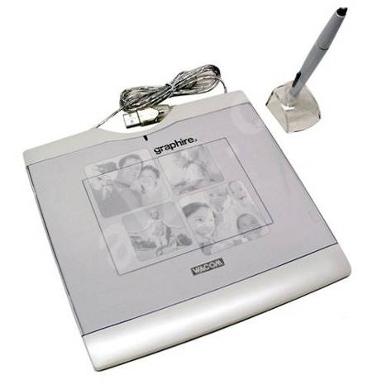
Tablet
Tablet je nejpřirozenějším
polohovacím zařízením.
Je určeno hlavně pro
práci s grafikou
Práce s ním nejvíce
připomíná kreslení tužkou
na papír.
Tablet je velká citlivá plocha podobná touchpadu, ale je odolnější a přesnější.
Navíc práce s perem je mnohem přirozenější než třeba s myší a tím je šetřeno zápěstí.
Ing. Josef Bašta, 2011
Hardware - klávesnice, polohovací zařízení, herní zařízení

Slide 48
Tablet - Pero
Pro práci s tabletem se používá speciální tužka, kterou se pohybujeme po citlivé ploše tabletu.
Pokud jezdíme v určité malé vzdálenosti nad tabletem, tak pouze pohybujeme kurzorem po obrazovce, ale pokud přitlačíme a dotkneme se povrchu, je to jako bychom stiskli tlačítko myši.
Takto můžeme stejně jednoduše přesouvat ikony na ploše jako kreslit náročné digitální výkresy, které by s myší nebylo možno vytvořit
Další výhoda pera je ve vyhodnocování přítlaku.
Při používání správného software, tak lze přítlakem ovlivňovat tloušťku čáry.
Ing. Josef Bašta, 2011
Hardware - klávesnice, polohovací zařízení, herní zařízení

Slide 49
Tablet - Pero
Kvalitní tablety mohou rozpoznávat např. až 1024 úrovní přítlaku, což je pro kvalitní práci s grafikou více než dostačující.
Pero může být spojeno a napájeno z tabletu kabelem a nebo v dražší variantě je bezdrátové
a ke svému napájení využívá elektromagnetickou indukci.
Tato bezdrátová pera mají většinou ještě funkci guma, kdy stačí pero obrátit opačně a počítač tento pohyb hodnotí jako mazání špatně nakreslené čáry.
Pera mohou mít dále na svém boku většinou jedno tlačítko, kterému lze přiřadit nějakou speciální funkci.
Ing. Josef Bašta, 2011
Hardware - klávesnice, polohovací zařízení, herní zařízení

Slide 50
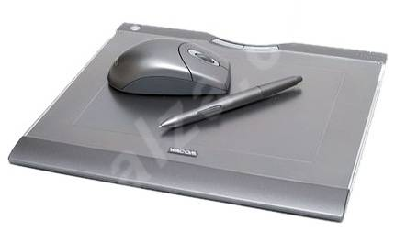
Tablet - Bezdrátová myš
K lepším tabletům můžeme obdržet ještě myš.
Ing. Josef Bašta, 2011
Hardware - klávesnice, polohovací zařízení, herní zařízení

Slide 51
Tablet - Bezdrátová myš
Jde o klasickou myš s několika tlačítky a kolečkem.
Rozdíl oproti obyčejné myši je v tom, že tato pracuje pouze pokud s ní jezdíme po tabletu.
Přináší to ovšem některé nezanedbatelné výhody:
  myš nepotřebuje baterie, protože využívá jevu elektromagnetické indukce s tabletem.
  navíc je tato myš vysoce přesná, protože vlastně využívá vysokých rozlišovacích schopností tabletu.
  není závislá na kabelu, její jediná závislost spočívá na tabletu.
Pokud ovšem budeme považovat tablet za podložku pod myš, máme vlastně vysoce přesnou bezdrátovou myš i s podložkou. Jen ta podložka má kabel...
Ing. Josef Bašta, 2011
Hardware - klávesnice, polohovací zařízení, herní zařízení

Slide 52
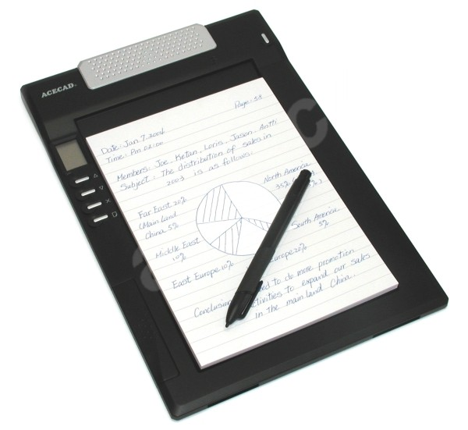
Digitální zápisník
Je zařízení,
které dokáže digitálně
zaznamenat
a uchovat vše,
co uživatel
napíše nebo
nakreslí na obyčejný papír, bez použití počítače
a speciálních médií.
Ing. Josef Bašta, 2011
Hardware - klávesnice, polohovací zařízení, herní zařízení

Slide 53
Digitální zápisník
Ručně psané poznámky lze následně snadno přenést do počítače.
Digitální zápisník tak představuje ideální řešení pro přednášky, školení, porady a další příležitosti, kdy je potřeba rychle zapsat nebo zakreslit důležité údaje a následně je zpracovat.
Ihned po zapsání jsou k dispozici jak originál na papíře, tak i data v digitální podobě, bez nutnosti skenování nebo další složité úpravy.
Ing. Josef Bašta, 2011
Hardware - klávesnice, polohovací zařízení, herní zařízení

Slide 54
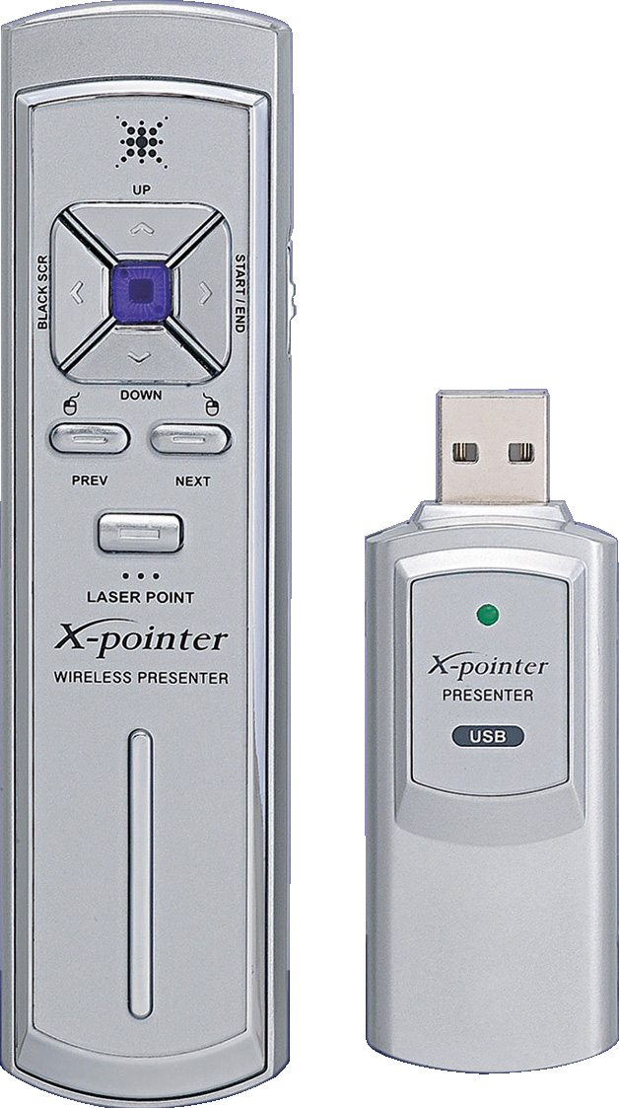
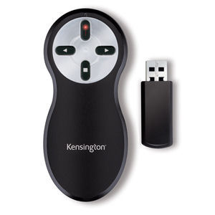
Prezentér
Slouží pro ovládání prezentací
v počítači na dálku.
Obsahuje tlačítka posouvající snímek vpřed, vzad, případně další
Zpravidla jsou vybaveny laserovým ukazovátkem.
Ing. Josef Bašta, 2011
Hardware - klávesnice, polohovací zařízení, herní zařízení

Slide 55
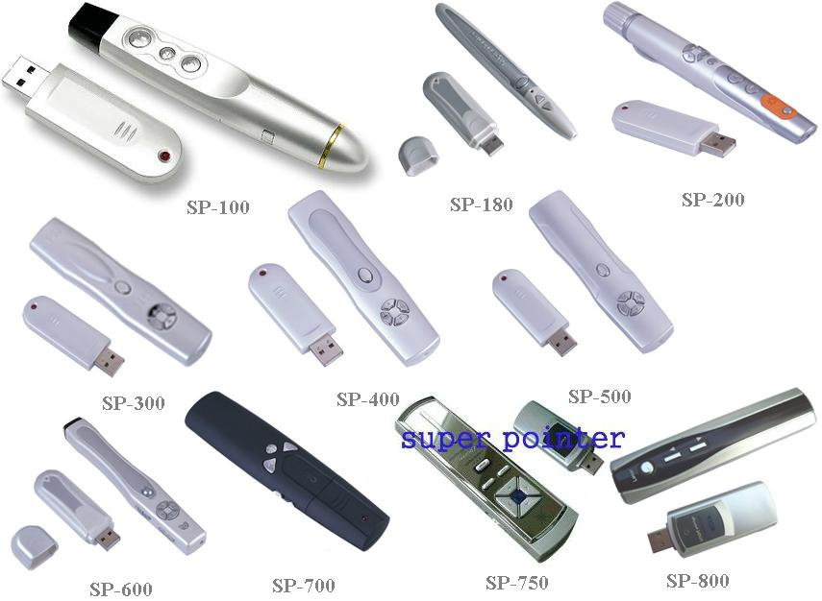
Prezentér
Ing. Josef Bašta, 2011
Hardware - klávesnice, polohovací zařízení, herní zařízení

Slide 56
Vstupní zařízení
herní zařízení

Slide 57
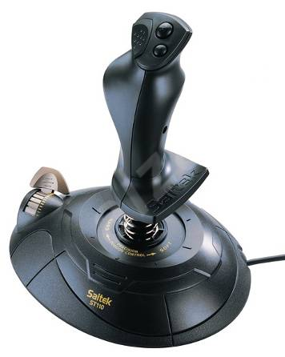
Herní zařízení
Slouží pro lepší ovládání her, pro lepší prožitek, pro vyšší přiblížení počítačové hry realitě.
Připojují se bud do Gameportu (je zpravidla součástí zvukové karty), nebo dnes většinou do USB, případně mohou být bezdrátové.
Jak mohou vypadat herní zařízení ukazují obrázky:
Joystick
Ing. Josef Bašta, 2011
Hardware - klávesnice, polohovací zařízení, herní zařízení

Slide 58
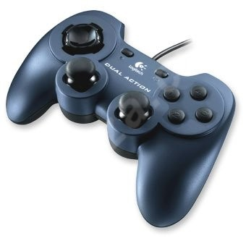

Herní zařízení
Gamepad
Ing. Josef Bašta, 2011
Hardware - klávesnice, polohovací zařízení, herní zařízení

Slide 59


Herní zařízení
Letecké páky
a pedály
Ing. Josef Bašta, 2011
Hardware - klávesnice, polohovací zařízení, herní zařízení

Slide 60

Herní zařízení
Volant
+ řadící páka
+ pedály
Ing. Josef Bašta, 2011
Hardware - klávesnice, polohovací zařízení, herní zařízení

Slide 61


